Slide 1
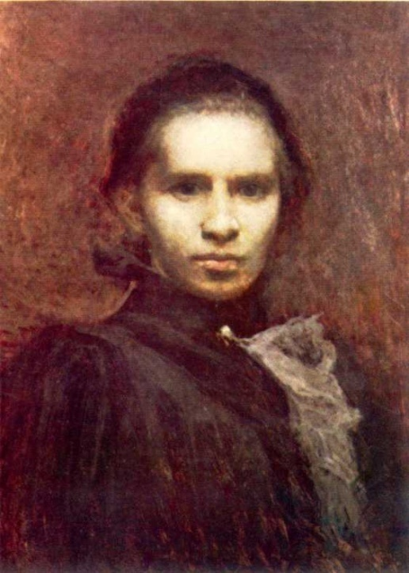

Леся Українка
Драма-феєрія:
“Лісова пісня”
Презентацію створила
учениця 10 класу
Уманець Софія

Slide 2
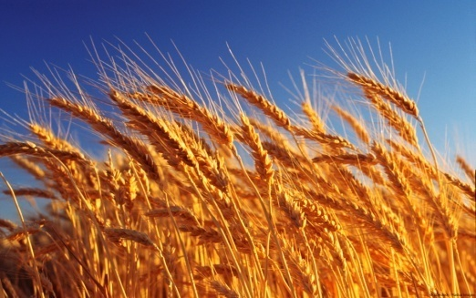
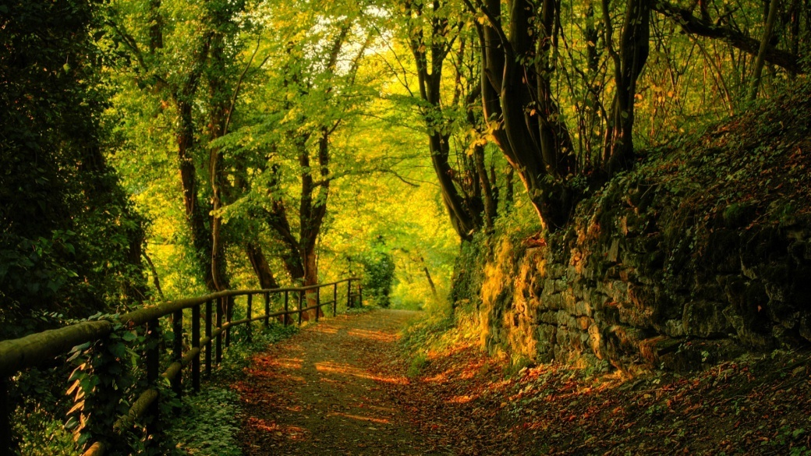
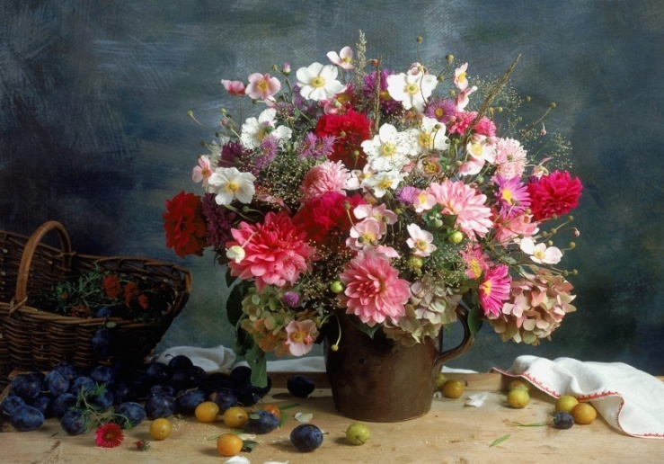
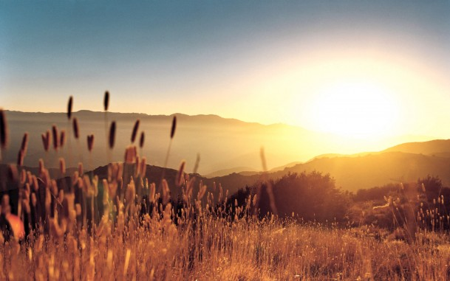
Зміст
Історія створення
Сюжет
Композиція
Головні персонажі
Другорядні персонажі
Міфічні персонажі
Видання
Сценічна доля

Slide 3
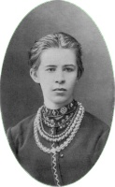
Історія створення
«Лісова пісня» (1911) — вершина творчості Лесі Українки. У ній показано конфлікт між високим ідеалом і прозаїчною дріб'язковою буденщиною.

Slide 4
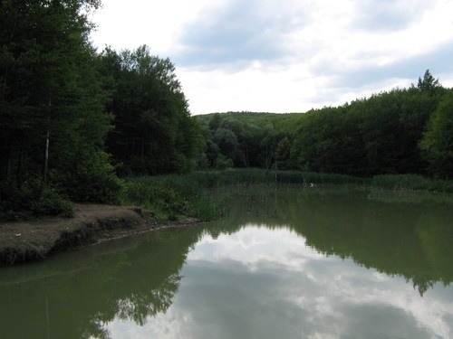
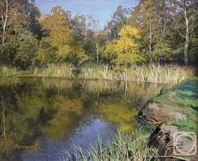
У чорновому варіанті драма була написана влітку 1911 року в Кутаїсі.
«Писала я її дуже недовго, 10 – 12 днів, і не писати ніяк не могла, бо такий уже був непереможний настрій…»
м.Кутаїс. Лісове озеро.

Slide 5
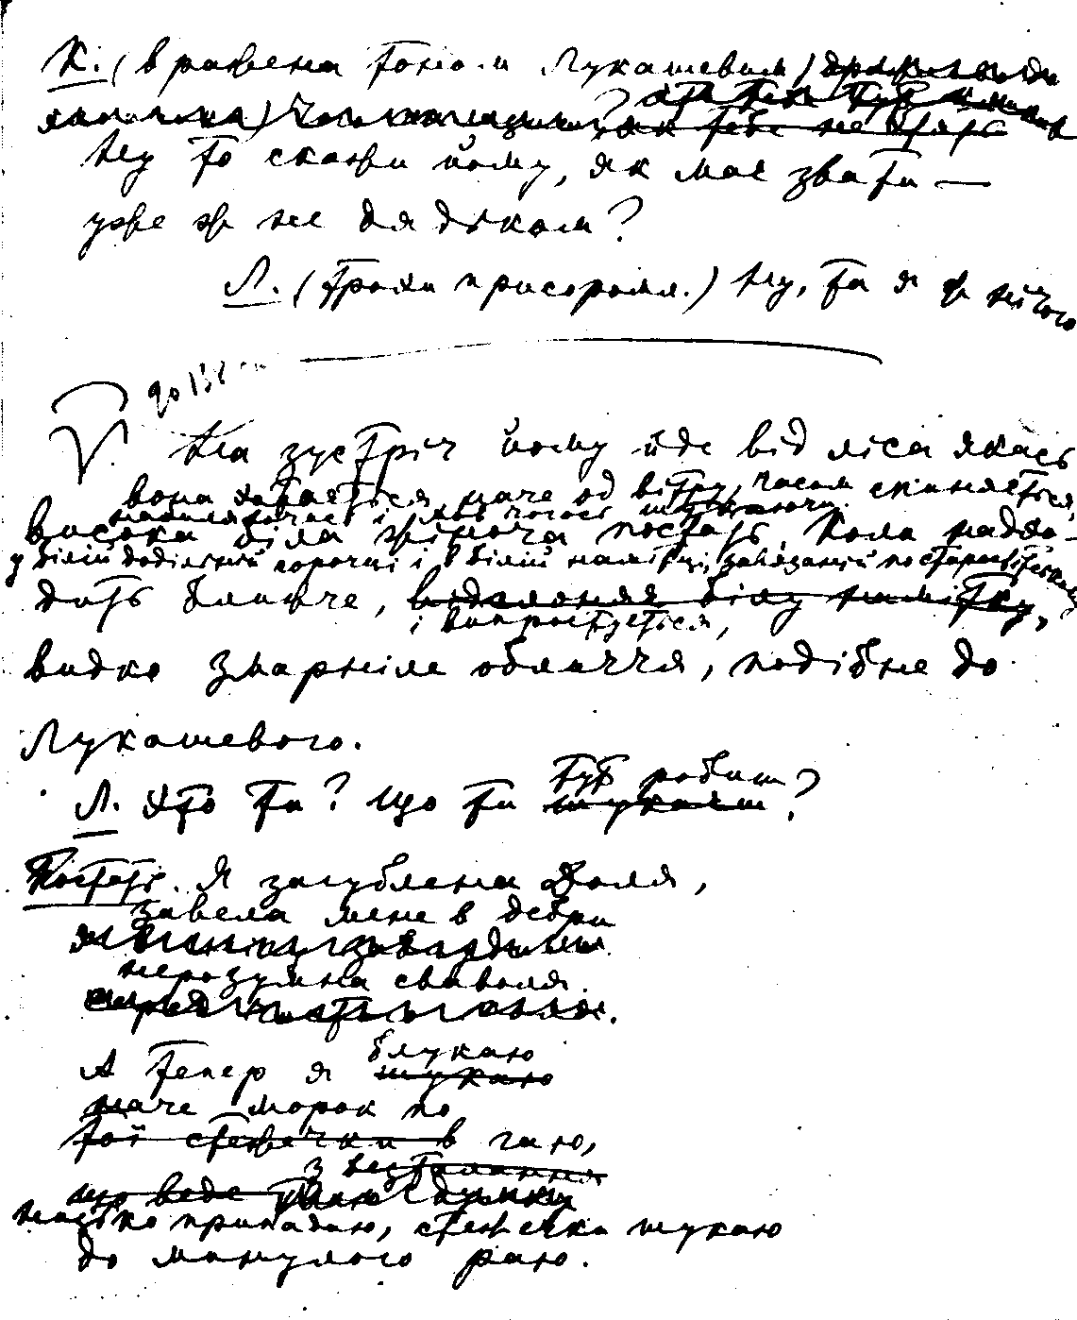
«Лісова пісня»
Сторінка
автографа,
1911 р.

Slide 6

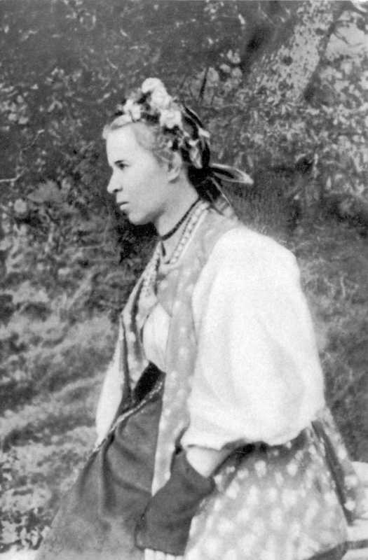
В листуванні письменниці є згадки про те, що стало поштовхом до написання твору. В листі до матері:
«Мені здається, що я просто згадала наші ліси та затужила за ними. А то ще я й здавна тую Мавку «в умі держала», ще аж із того часу, як ти в Жабокричі мені щось про мавок розказувала…»

Slide 7
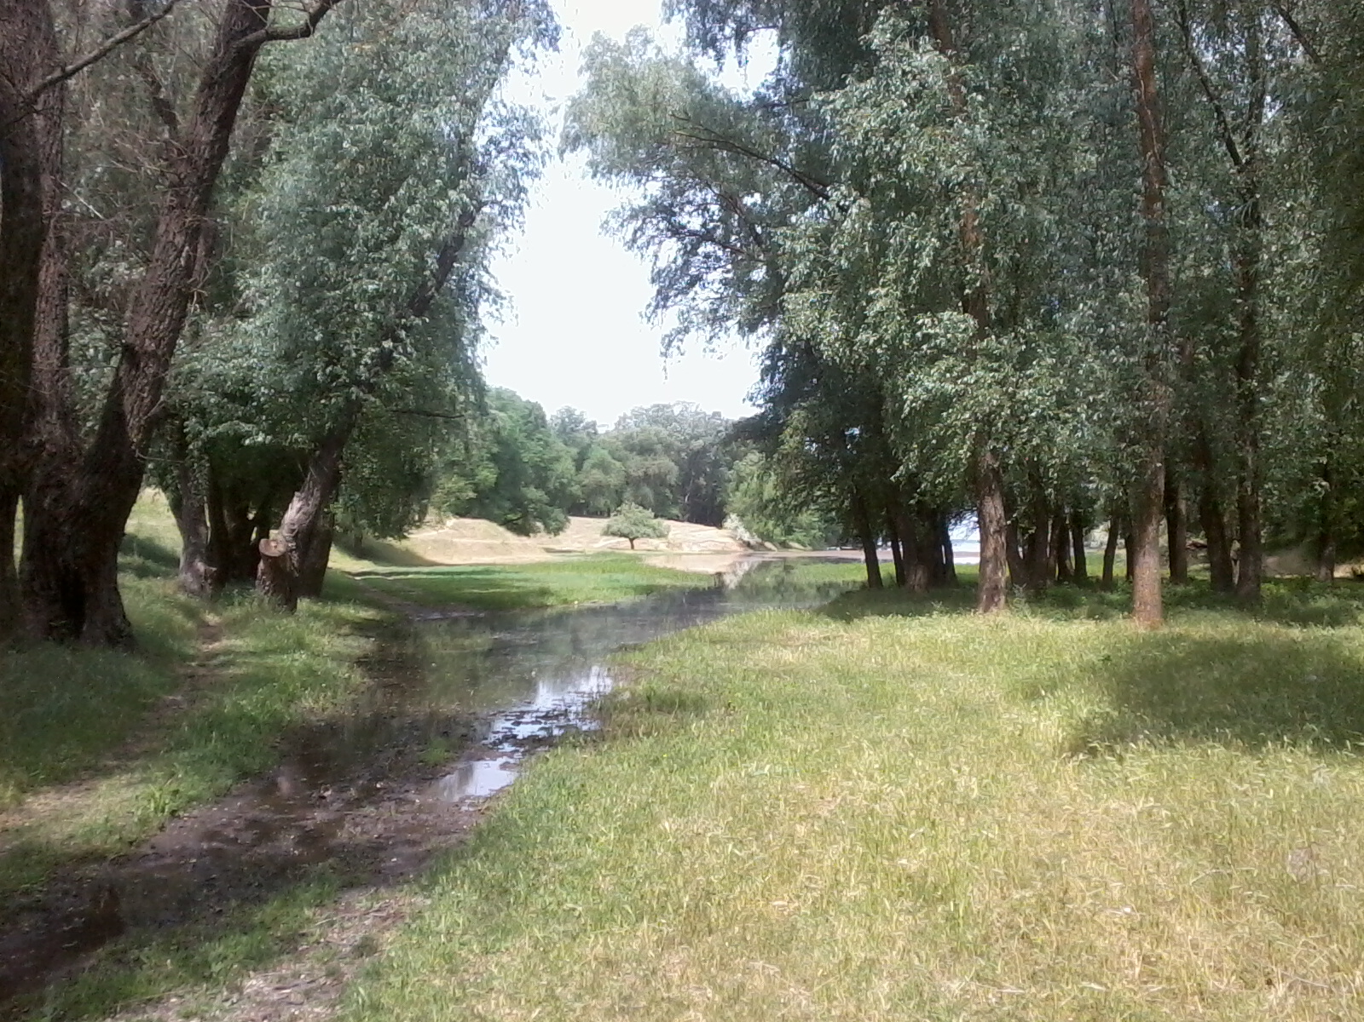
Сюжет
Пролог
Д
І
Я
І
Д
І
Я
ІІ
Д
І
Я
ІІІ

Slide 8
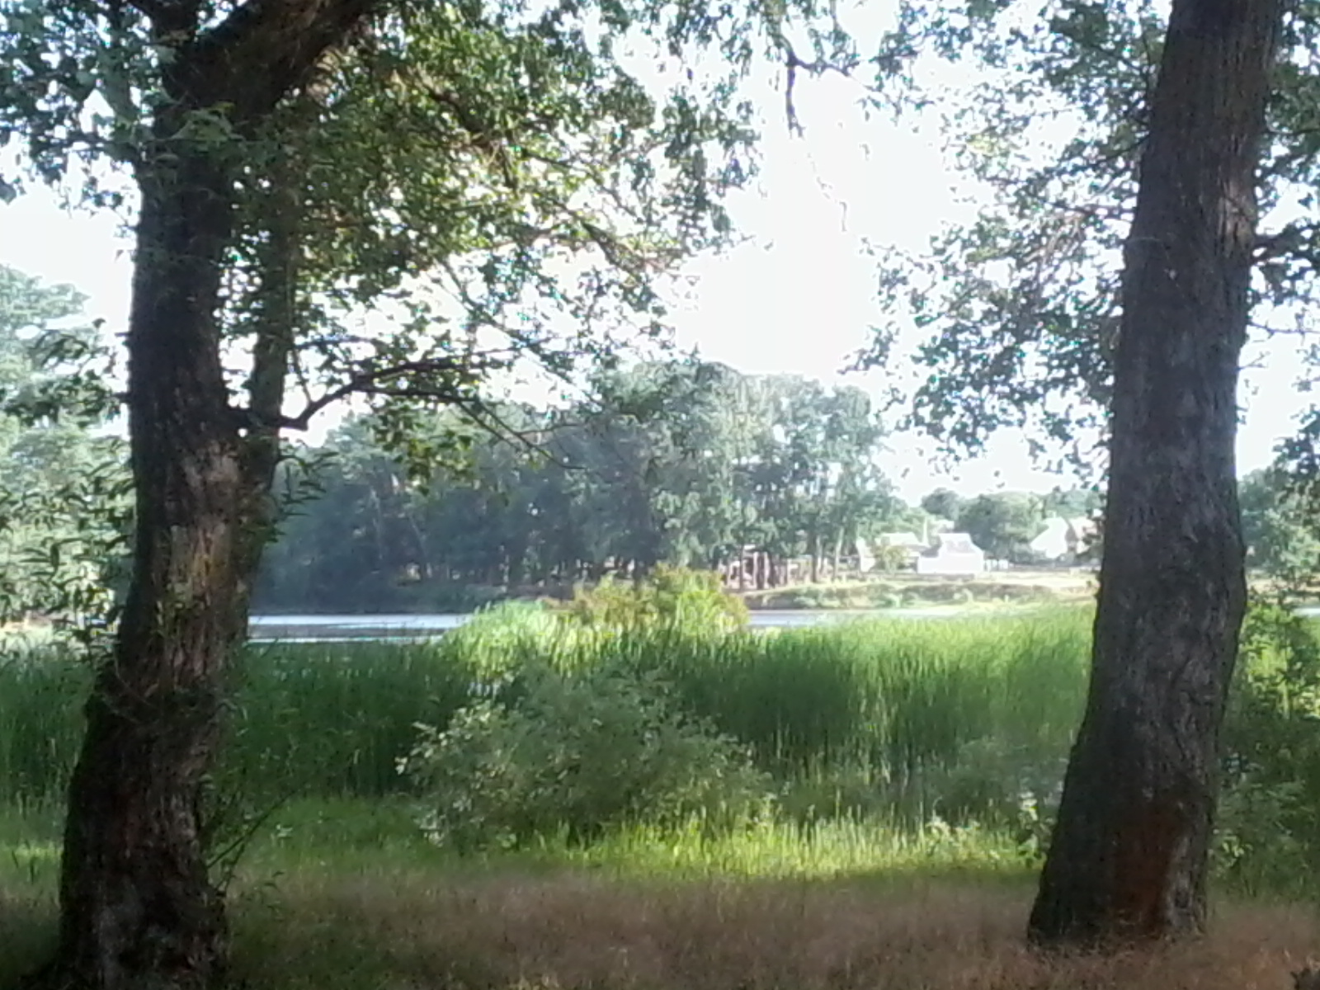
Композиція
Пролог
Відображає казковий світ
Допомагає читачеві уявити його
Дія І
Дія ІІ
Життя закоханих разом, сварки
Одруження Лукаша на Килині
Мавка йде до Марища
Зустріч Мавки та Лукаша, вони закохуються одне в одного
  Мавка знімає прокляття з Лукаша
  Мавка перетворюється на вербу
  Трагічне закінчення долі Лукаша та Мавки
Дія ІІІ

Slide 9
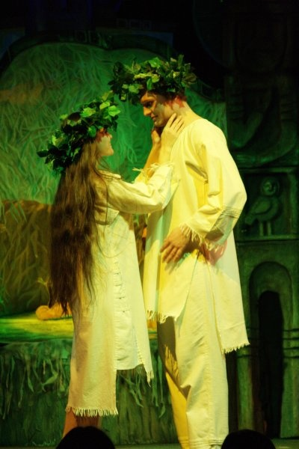
Головні персонажі
Мавка
Лукаш

Slide 10
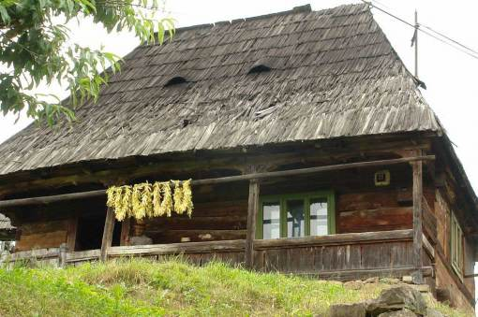
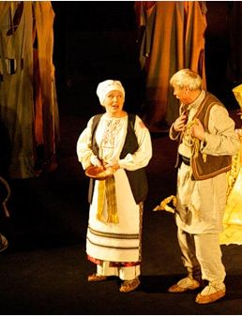
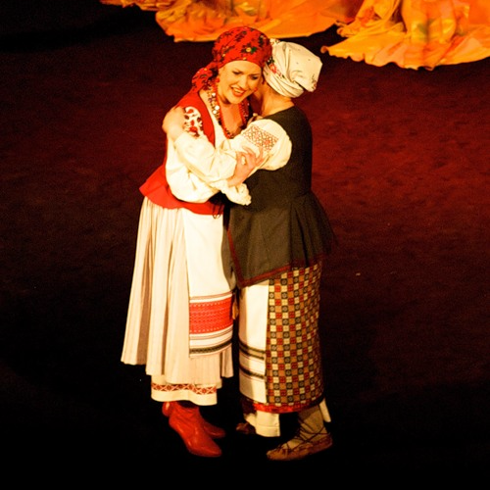
Другорядні персонажі
Дядько Лев
Мати Лукашева
Килина

Slide 11
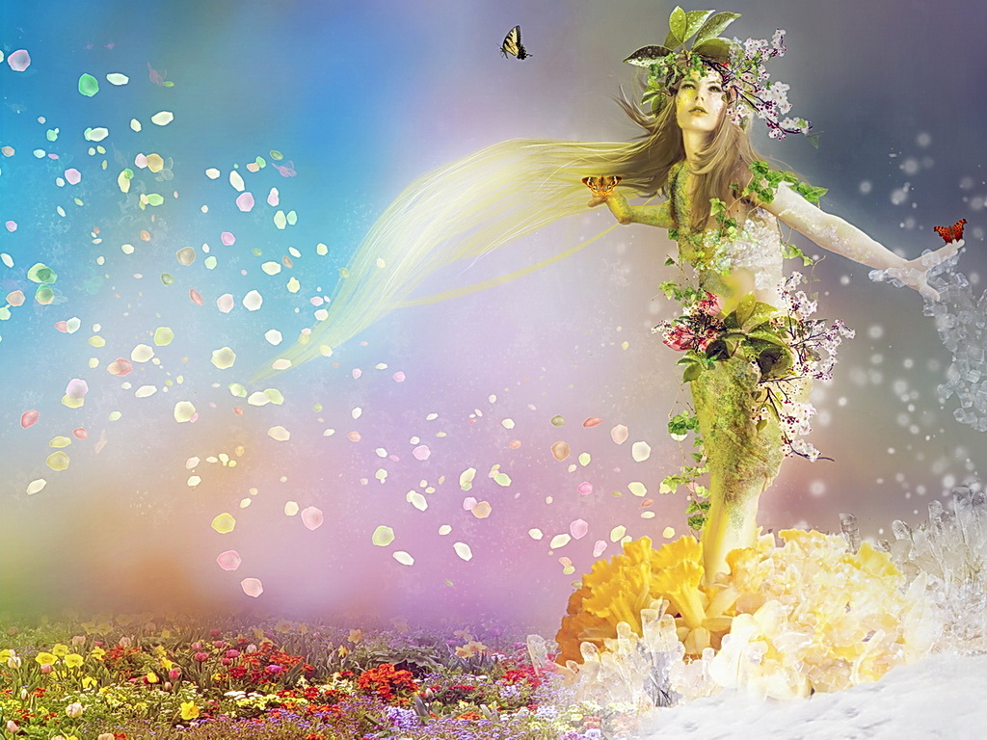
Міфічні персонажі
Лісовик
Перелесник
Русалка
Русалка Польова
Водяник
Потерчата
Доля
Той, що греблі рве
Той, що в скалі сидить
Ґудз
Куць
Злидні
Пропасниця

Slide 12

Видання
В січні 1914 р. вийшло окреме видання «Лісової пісні», здійснене за текстом, підготовленим поетесою. Нею було складено «Спис діячів», виправлено друкарські помилки та інші неточності, а також вибрано народні волинські мелодії до твору.

Slide 13

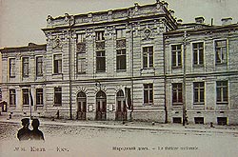
Сценічна доля
Ще за життя Лесі Українки була зроблена спроба поставити «Лісову пісню» на сцені, у театрі М. Садовського.
Проте на сцені «Лісову пісню» світ побачив вперше, вже після смерті поетеси, драма була поставлена 22 листопада 1918 р. в Київському драматичному театрі.

Slide 14
У «Лісовій пісні» Леся Українка поєднала:
фантазію з дійсністю,
буденне життя із світлими поетичними мріями.
«Лісова пісня» — це гімн природі і красі людських почуттів — коханню і вірності.

Slide 15
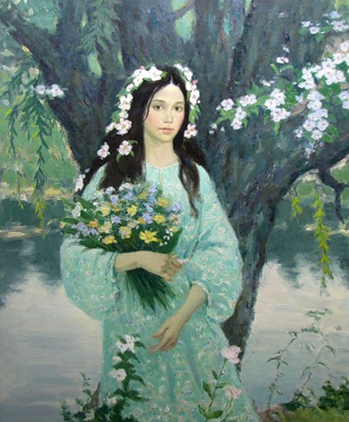
О, не журися за тіло!
Ясним, вогнем засвітилось воно,
чистим, палючим, як добре вино,
вільними іскрами вгору злетіло.
Легкий, пухкий попілець
ляже, вернувшися, в рідну землицю, —
Вкупі з водою там зростить вербицю,
стане початком тоді мій кінець.

